Slide 1
Golang - разработчик
Лекция 13
23.10.2023

Slide 2
13. Обслуживание статичных данных, Загрузка файлов формы, Inline-шаблоны и
шаблоны из файлов, Вызов методов и функций из шаблонов;
14. Профилирование через net/http/pprof, трейсинг, поиск утечки горутин

Slide 3
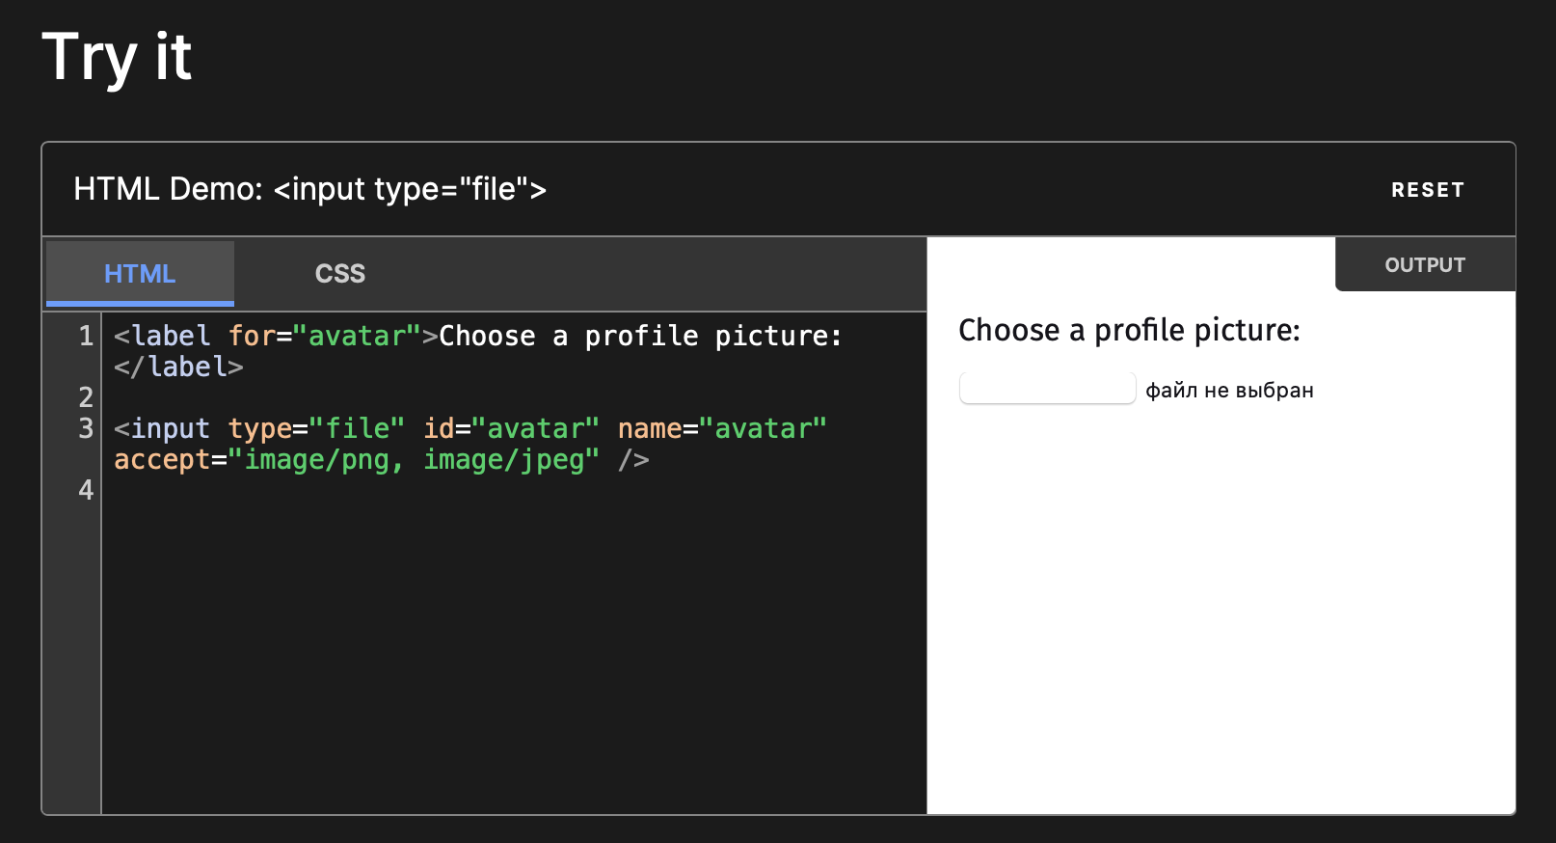
Загрузка файла

Slide 4
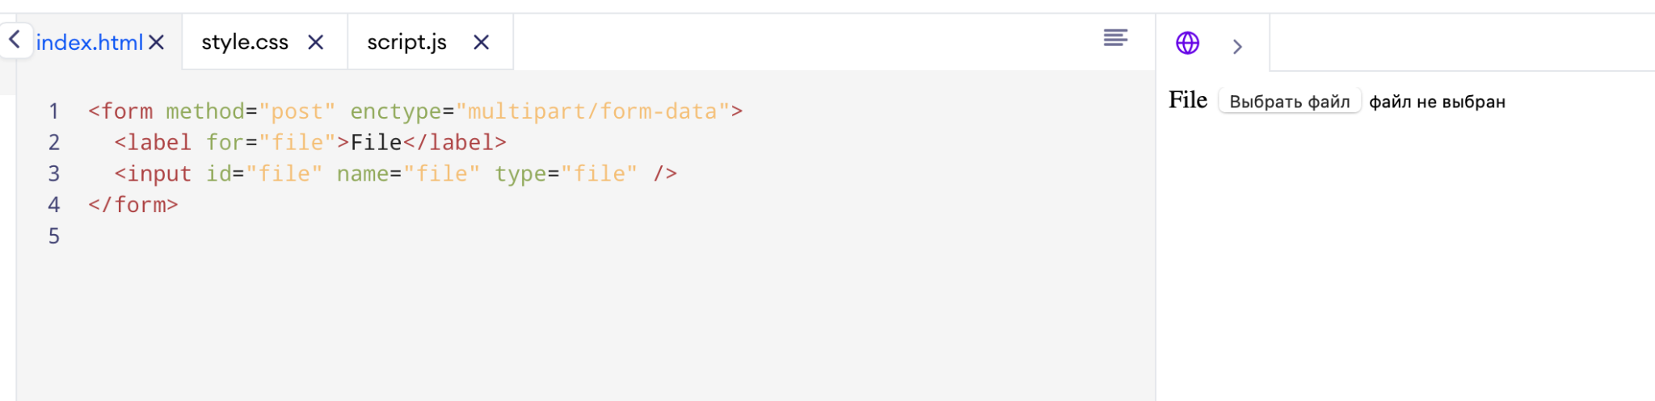
Загрузка файла

Slide 5
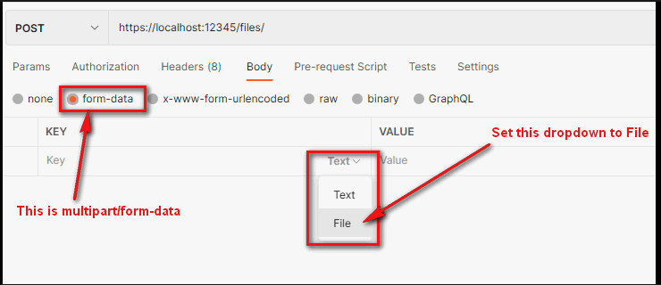
Загрузка файла

Slide 6
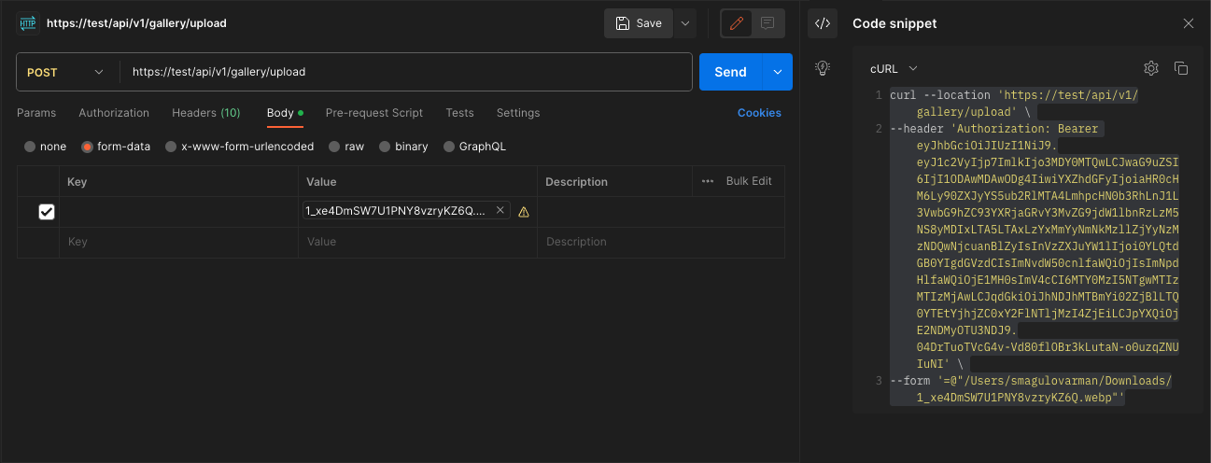
Загрузка файла

Slide 7
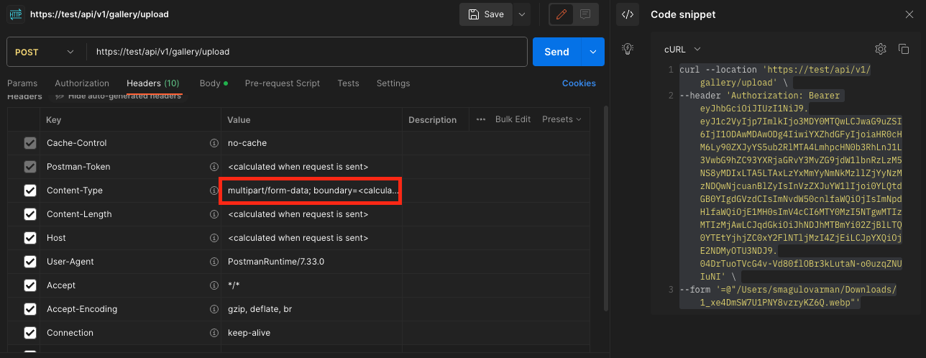
Загрузка файла

Slide 8
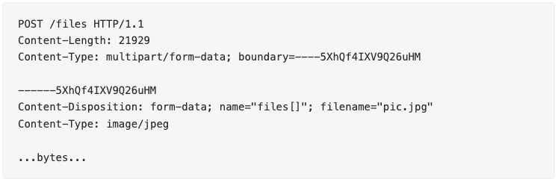
Загрузка файла

Slide 9
Загрузка файла
func uploadSingleFile(w http.ResponseWriter, r *http.Request){
file, header, _ := r.FormFile("file")
defer file.Close()
// create a destination file
dst, _ := os.Create(filepath.Join("./", header.Filename))
defer dst.Close()
// upload the file to destination path
nb_bytes, _ := io.Copy(dst, file)
fmt.Println("File uploaded successfully")
}

Slide 10
Загрузка файла
func uploadMultipleFiles(w http.ResponseWriter, r *http.Request){
// key = "file" in the form
for _, files := range r.MultipartForm.File {
for _, file := range files {
dst, _ := os.Create(filepath.Join("./", file.Filename))
f, _ := file.Open()
io.Copy(dst, f)
}
}
}

Slide 11
Загрузка файла
// OPTION 1: returns a string which is the first value of the key
r.FormValue("name") // string
// OPTION 2: returns a slice of strings of all the values of the key
r.MultipartForm.Value["name"] // map[string][]string

Slide 12
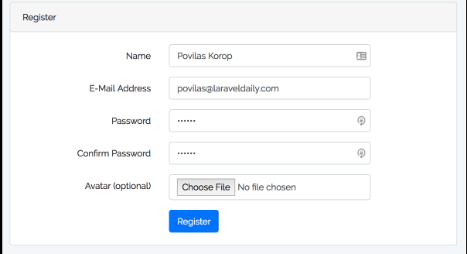
Загрузка файла

Slide 13
Загрузка файла

Slide 14
Работа с шаблонами (8 лекция) https://docs.google.com/presentation/d/1l_sbLIlTTjSD0ZffqZSph9l1TvU6XN4hu41EsdN1BPM/edit#slide=id.g28694130310_0_115
//go:embed templates/*
var templateFS embed.FS
func main() {
router := gin.Default()
templ := template.Must(template.New("").ParseFS(templateFS, "templates/*.tmpl"))
router.SetHTMLTemplate(templ)
//router.LoadHTMLFiles("templates/template1.html", "templates/template2.html")
router.GET("/index", func(c *gin.Context) {
c.HTML(http.StatusOK, "index.tmpl", gin.H{
"title": "Main website",
})
})
router.Run(":8080")
}

Slide 15
Обслуживание статических файлов
func main() {
mux := http.NewServeMux()
mux.HandleFunc("/", home)
mux.HandleFunc("/file", showFile)
mux.HandleFunc("/file/create", createFile)
fileServer := http.FileServer(http.Dir("./ui/static/"))
mux.Handle("/static/", http.StripPrefix("/static", fileServer))
log.Println("Запуск сервера на http://127.0.0.1:4000")
err := http.ListenAndServe(":4000", mux)
log.Fatal(err)
}

Slide 16
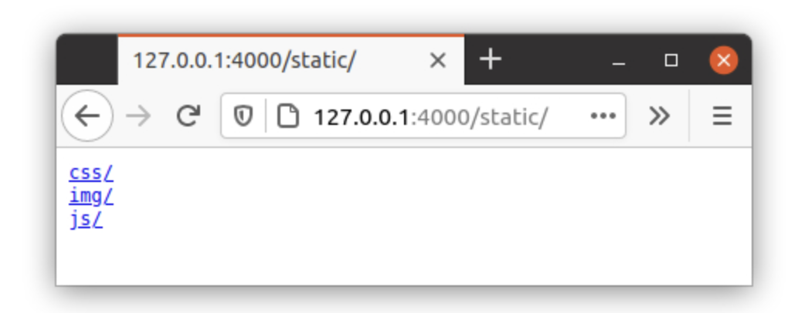
Обслуживание статических файлов

Slide 17
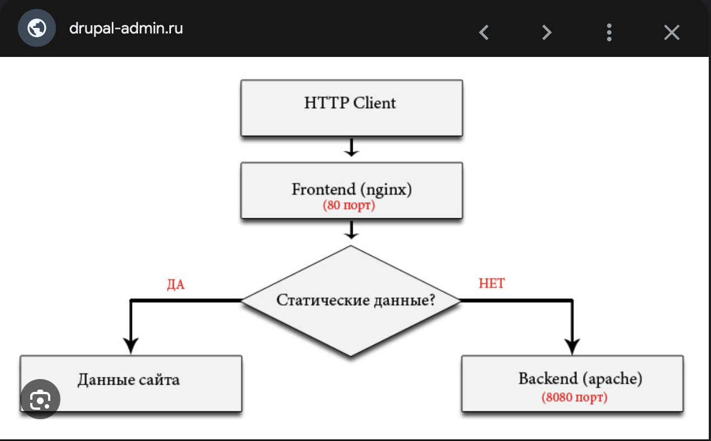
Обслуживание статических файлов

Slide 18
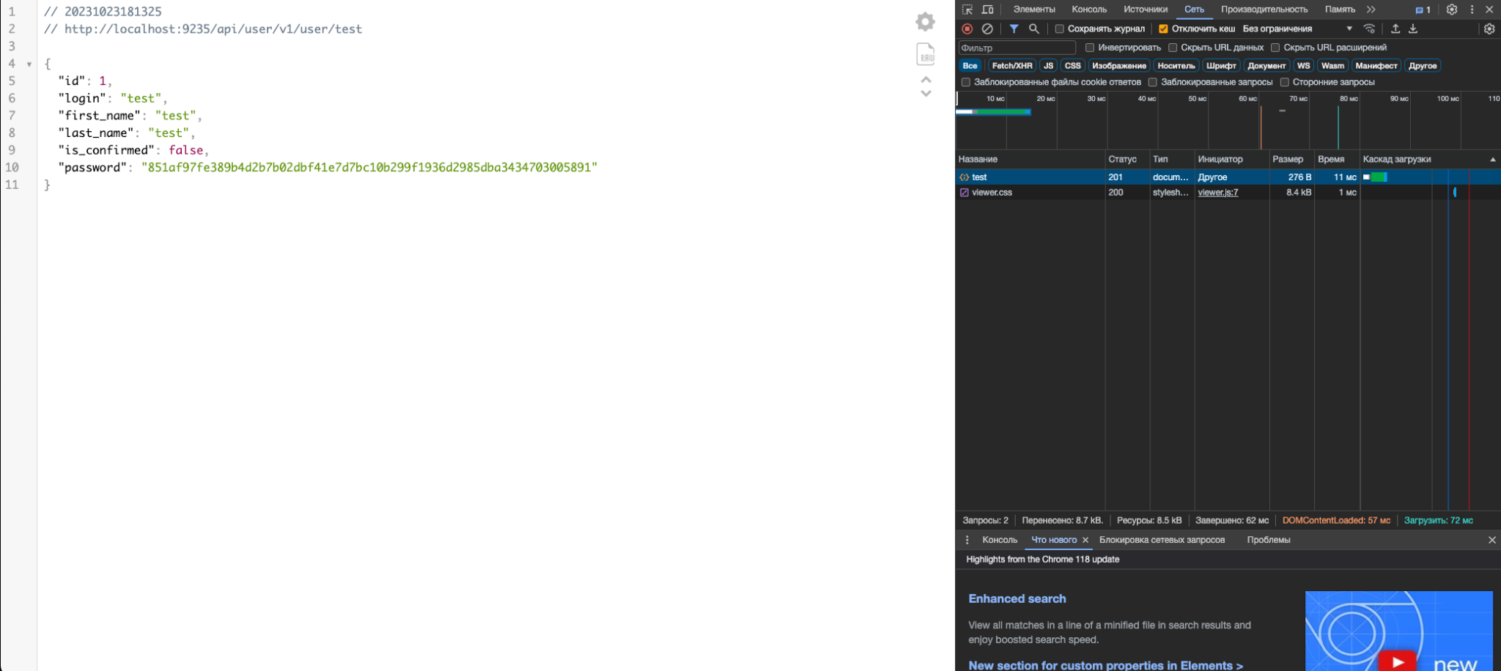
Профилирование приложения (browser chrome)

Slide 19
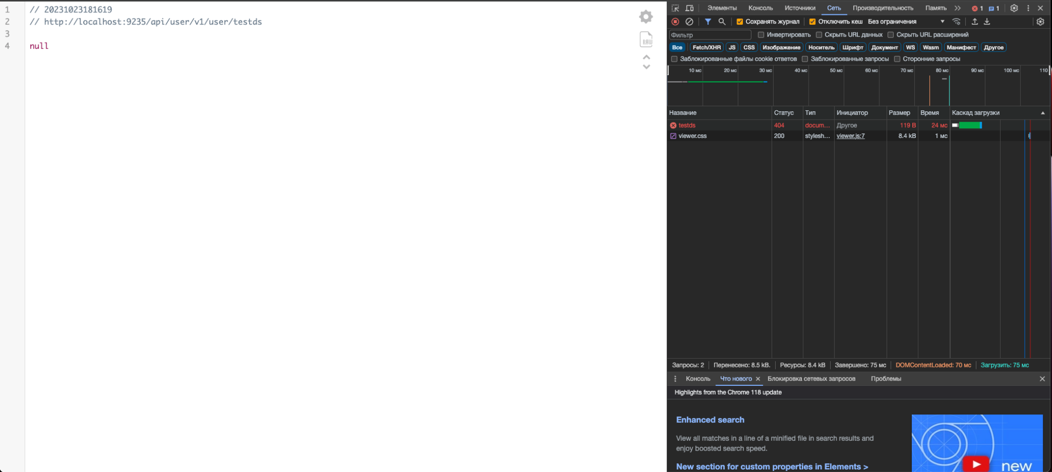
Профилирование приложения (browser - chrome)

Slide 20
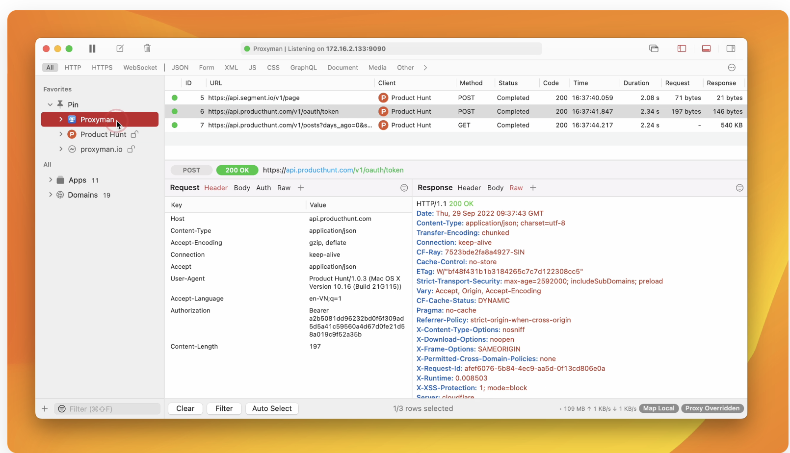
Профилирование приложения (mobile - proxyman)

Slide 21
Профилирование Golang
http.HandleFunc("/debug/pprof/", Index)
http.HandleFunc("/debug/pprof/cmdline", Cmdline)
http.HandleFunc("/debug/pprof/profile", Profile)
http.HandleFunc("/debug/pprof/symbol", Symbol)
http.HandleFunc("/debug/pprof/trace", Trace)

Slide 22
Профилирование Golang
https://github.com/go-chi/chi/blob/master/middleware/profiler.go
https://pkg.go.dev/github.com/go-chi/chi/middleware#Profiler
func MyService() http.Handler {
r := chi.NewRouter()
// ..middlewares
r.Mount("/debug", middleware.Profiler())
// ..routes
return r
}

Slide 23
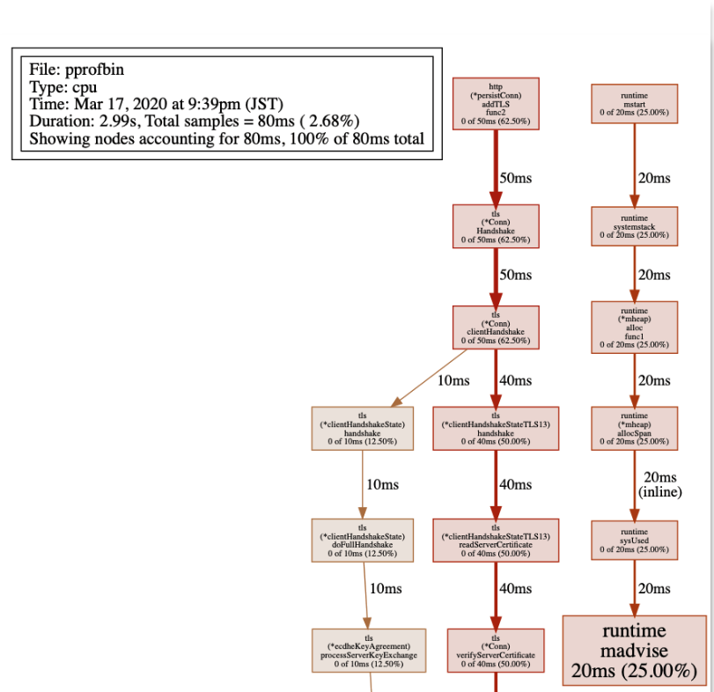
Профилирование Golang

Slide 24
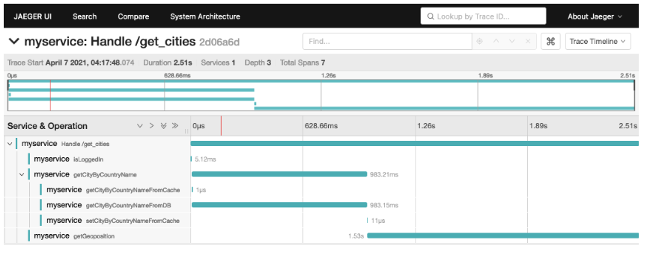
Профилирование Golang

Slide 25
Домашнее задание
реализовать эндпоинт для отдачи статических файлов
эндпоинт /static
http method GET
отдает файлы, которые лежат в проекте, в директории /files
internal
/files
файл можно получить по имени: /statis/your_filename_extention

Slide 26
Использованные материалы
https://www.freecodecamp.org/news/upload-files-with-html/
https://www.baeldung.com/postman-upload-file-json
https://www.bytescale.com/blog/postman-upload-file-cheat-sheet/
https://astaxie.gitbooks.io/build-web-application-with-golang/content/en/04.5.html
https://habr.com/ru/articles/234693/
https://golangify.com/serving-static-files#handler-filesserver

